Slide 1
ПРОЕКТ ПО ОКРУЖАЮЩЕМУ МИРУ:КТО НАС ЗАЩИЩАЕТ?
Подготовила: Грахова Кира
3В Класс

Slide 2
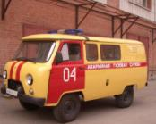
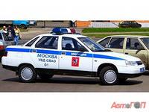
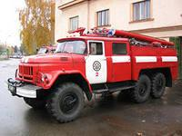
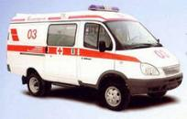
Благодаря кому мы можем жить и спокойно работать? Какие службы защищают население?
Для того, чтобы обеспечить безопасность в повседневной жизни, были созданы специальные службы защиты населения:

Slide 3
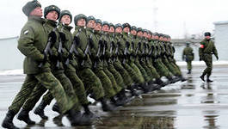
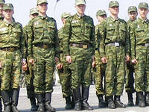
Наша армия родная
На горах высоких,
На степном просторе
Охраняет нашу Родину солдат.
Он взлетает в небо,
Он уходит в море,
Не страшны защитнику
Дождь и снегопад.
Шелестят берёзы,
Распевают птицы,
Подрастают дети
У родной страны.
Скоро я в дозоре
Встану на границе,
Чтобы только мирные
Снились людям сны.

Slide 4
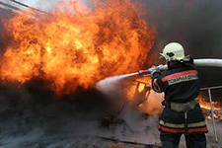

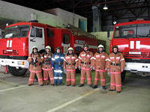
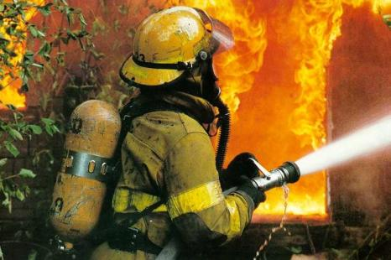
Пожарная охрана
В огне пылает все вокруг,
На лицах всех один испуг,
Но вмиг пожарные пришли,
Пожар потушили, людей всех спасли.
Ловкость, скорость, сила
Огонь вмиг победили.
Будьте же всегда такими:
Храбрыми, мужественными,
А от нас вам «Спасибо!»

Slide 5
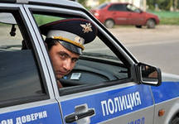
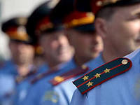
Полиция
В зной и в холод, в дожди и в туманы,
В час, когда Вам опасность грозит
На почетном посту постоянно
Полицейский России стоит.
Он, порою, ценой своей жизни
Защитит Вас от бед и невзгод.
Полицейский свободной Отчизны,
Непременно на помощь придёт

Slide 6
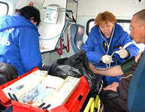
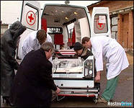
Скорая медицинская помощь
В любую погоду, дорогой любой,
Вы мчитесь спасать наши жизни.
Вы скорая, и вам не ведом покой,
Вы не совершите ошибки!
Диагноз поставите верно всегда,
Спасибо за это, родные!
Мы верим, не будет страшна нам беда,
Раз есть вы у нас, дорогие!

Slide 7

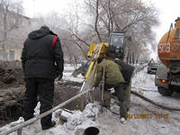
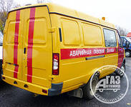
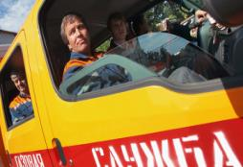
Аварийная газовая служба
Огонь горит на нашей кухне,
Из газа вспыхнет и не тухнет.
Пусть ваша служба нелегка,
Но труд ваш нужный, не напрасный!

Slide 8
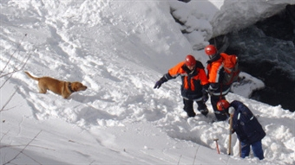
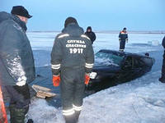
Служба спасения
(поисково – спасательная служба)
Работает в городе
Служба спасения,
Работает в будни
И в воскресенье.
Если вдруг с кем-то
Случится беда -
Служба спасенья
Поможет всегда.

Slide 9
Выводы:
В жизни каждого человека случается немало радостных событий. Но, к сожалению, порой бывает и так, что нам необходима чья-то помощь и защита. Находясь дома или в школе, мы знаем, к кому обратиться в трудную минуту, - это наши родители, учителя, друзья. Но, оказавшись один на один с огромным городом, посёлком, никто не застрахован от различных опасностей. Угрозы могут подстерегать повсюду - в общественном транспорте, кино, театре, просто на улице. Преступники любыми способами пытаются нарушить покой в нашей жизни.
Данный проект помог мне узнать, какие службы смогут мне в этом помочь.

